Slide 1

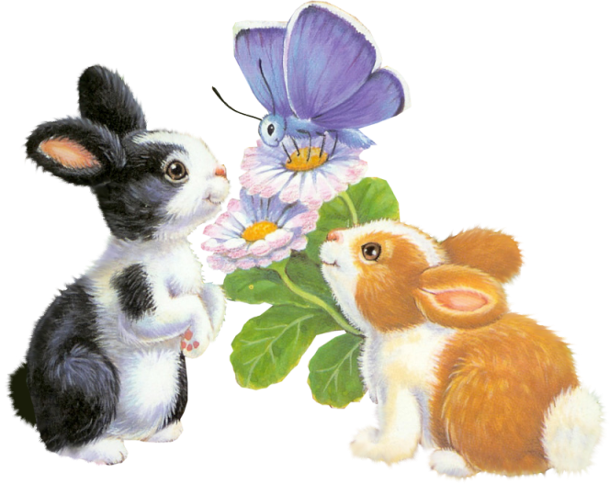
Игровой проект «В гости к нам пришел Зайчишка, длинноухий шалунишка...» для детей 2-3 лет
МБДОУ «Детский сад «Лесная сказка»
Воспитатель Зотова Е.В.

Slide 2

Актуальность:
Дети третьего года жизни в недостаточной степени имеют представление об окружающем мире. Стоит необходимость формирования первичных целостных представлений о животном у детей младшего дошкольного возраста. Участие детей в проекте позволит обогатить знания и представление об образе зайца, расширить пассивный и активный словарь детей, поможет в формировании грамматического строя речи, развитию художественно-творческих способностей детей, развитию мелкой моторики

Slide 3

ПАСПОРТ ПРОЕКТА
Срок реализации: краткосрочный
(один месяц).
Вид проекта: информационно-творческий.
Тип проекта: игровой.
Состав участников: воспитатели, дети .
Проблема: “Мы хотим скорей узнать:
Кто такой зайчик
И как с ним играть?”

Slide 4
Игровая мотивация: “В гости к нам пришел Зайчишка,
длинноухий шалунишка”.
Цель. Формировать интерес детей к диким животным.
Познакомить с животным леса – зайцем.
Задачи:
1. Дать представление о внешнем виде зайца, характерных
особенностях его передвижения, образе питания. 2. Обогащать и активизировать словарь по теме. 3. Воспитывать доброе, заботливое отношение к животным.
Ожидаемые результаты проекта.
У детей появляется интерес к животным.
Дети узнают животное на картинке, в игрушке и называют его отличительные особенности.
Воспитывается заботливое, чуткое, внимательное
отношение к ним.

Slide 5
Этапы проекта:
1-й этап. Целеполагание. (Выявление проблемы, определение цели, задач.)
2-й этап. Разработка проекта. Поиск решения задач проекта.
3-й этап. Выполнение проекта. (Практическая деятельность по решению проблемы, планирование совместной деятельности.)
4-й этап. Подведение итогов. (Презентация в виде выставки детских работ и иллюстраций к занятиям.)

Slide 6

"В гости к нам пришел Зайчишка, длинноухий шалунишка..."
День | Организованная образовательная деятельность детей | Совместная деятельность детей и взрослых
I неделя | Беседа “В гости к нам пришел Зайчишка, длинноухий шалунишка…”. Презентация “Заинька-зайка”. Приложение 1 Цель. Познакомить детей с зайцем. Формировать первые представления об их жизни в лесу. Учить детей отвечать на вопросы воспитателя. Учить правильно, подбирать прилагательные и глаголы. Активизировать словарь. Воспитывать у детей доброе отношение и любовь к животным | Чтение. Знакомство с произведениями о зайчике. . Русская народная сказка “Лиса, заяц и петух”,Ю. Коваль «Заячьи тропы». Приложение 10 Пальчиковые игры: “Зайка” Приложение 11 Физкультурные минутки: “Зайка” ,”Охотники и зайцы” Приложение 12 Подвижные игры: “Зайцы и волк”, “Солнечный зайчик” Приложение 13 Хороводные игры: “Зайка”. Приложение 14 Дидактические игры: “Помоги зайчику”. Игровая ситуация “Встреча гостей” Приложение 15

Slide 7
II неделя | Организованная образовательная деятельность (интеграция областей Коммуникация и Художественное творчество) “На лесной опушке”. Приложение 2 Цели. Уточнить приметы зимы. Развивать речь детей. Учить аккуратно, наклеивать готовые формы на лист бумаги. Создать радостное настроение у детей. | Чтение. Знакомство с произведениями о зайчике. Русская народная сказка “Заюшкина избушка” Ю. Коваль “Заячьи тропы”, Е. Бехлерова “Капустный лист”. Приложение 10 Пальчиковые игры: “Зайчик” Приложение 11 Подвижные игры: “Зайка беленький сидит” Приложение 13 Хороводные игры: “Заинька, выйди в сад…”,. Приложение 14 Дидактические игры “Угости зайку” Приложение 15 Мозаика “Картинка для Зайчика”.
III неделя | Организованная образовательная деятельность “Спрячь зайку. Большой и маленький зайчики”. Приложение 3 Цели. Побуждать детей к конструированию, учить строить из различных фигур стену, ставить один кубик (брусок или кирпичик) на другой; учить различать предметы по величине; удвух ногах на месте и с продвижениемпражнять детей в прыжках на | Чтение. Знакомство с произведениями о зайчике. Е. Чарушин “Заяц”, В. Орлов. “Заяц”, Приложение 10 Пальчиковые игры: “Зайчики” Приложение 11 Подвижные игры: “Морковка для зайчика”. Приложение 13 Хороводные игры: “Зайка серый…”. Приложение 14 Дидактические игры: “Мы – помощники” Приложение 15 Рассматривание иллюстраций и картинок с изображением зайцев.

Slide 8

IV неделя | Организованная образовательная деятельность (интеграция областей Чтение, Художественное творчество (лепка)). Стихотворение В. Хорола “Зайчик”. Морковка для зайчика. Приложение 4 Цель. Познакомить с содержанием стихотворения В. Хорола “Зайчик”, развивать память; закреплять умение раскатывать пластилин между ладонями, закреплять ранее приобретенные навыки; различать красный цвет, любоваться готовым изделием | Чтение. Знакомство с произведениями о зайчике. Г. Ладонщиков “На поляне”, ,М. Клокова “Зайчик ”, О. Белявская “Кто это?” Приложение 10 Пальчиковые игры: “Зайка и охотник”. Приложение 11 Физкультурные минутки: “Зайка” Приложение 12 Подвижные игры: “Медведь и добрые зайчата”, “Солнечные зайчики” Приложение 13 Хороводные игры: “Заинька” Приложение 14 Дидактические игры: “Найди такую же картинку” Приложение 15 Игра “Подари подарок”шш
V неделя | Организованная образовательная деятельность по рисованию “Снег-снежок”. Приложение 5 Цель. Продолжать воспитывать у детей доброе отношение к игровым персонажам, желание помогать им; закреплять умение правильно работать с изобразительными материалами, рисовать снег нетрадиционным способом методом тычка ватной палочкой, свободно располагать на всей поверхности листа. | Чтение. Знакомство с произведениями о зайчике. И. Токмакова «Стой, зайчонок» , К. Журавлев “Солнечный зайчик”. Загадки о зайце. Приложение 10 Подвижные игры: “Аккуратные зайчата”. Приложение 13 Дидактические игры: “Парные картинки”. Приложение 15 Сюжетная игра “Зайчата в гостях у ребят”.

Slide 9
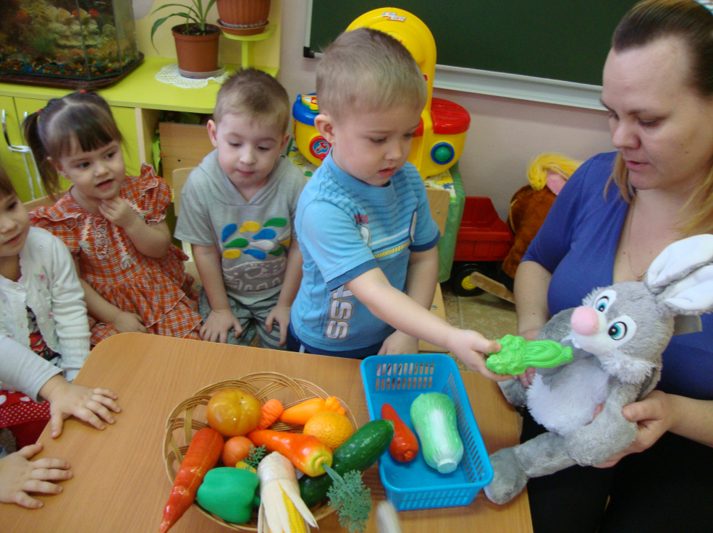
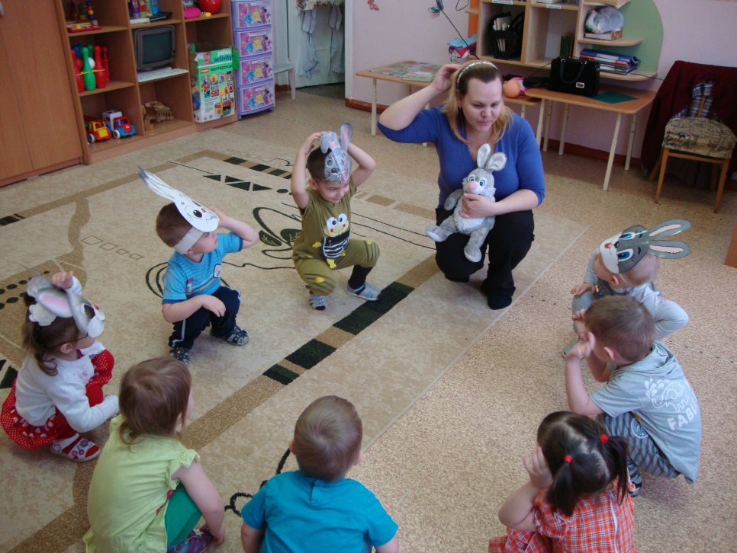
Рассматривание игрушки зайца и дидактическая игра “Угости зайку”
Организованная образовательная деятельность
Хороводная игра:
“Зайка серый…”

Slide 10
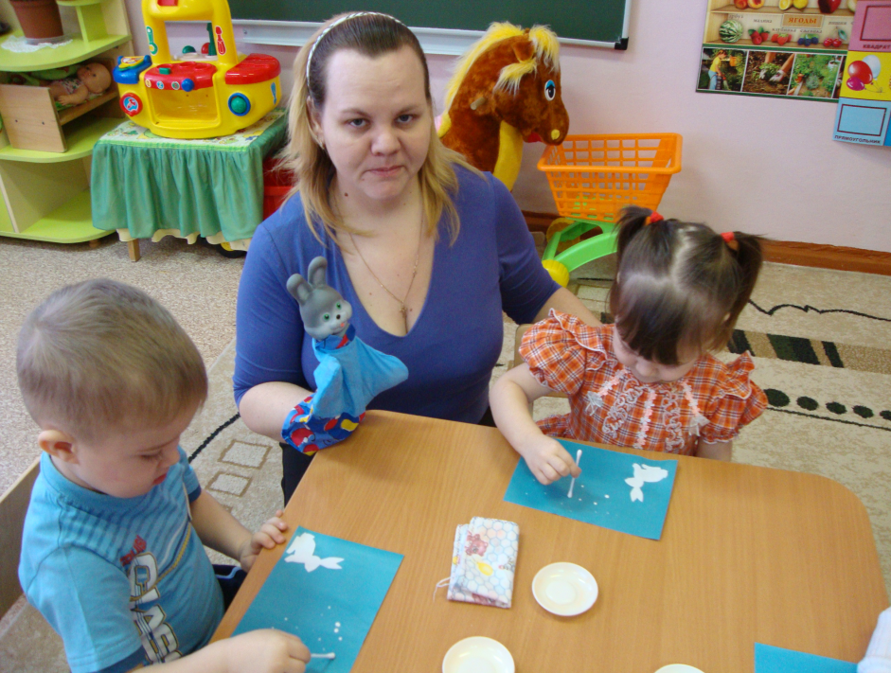
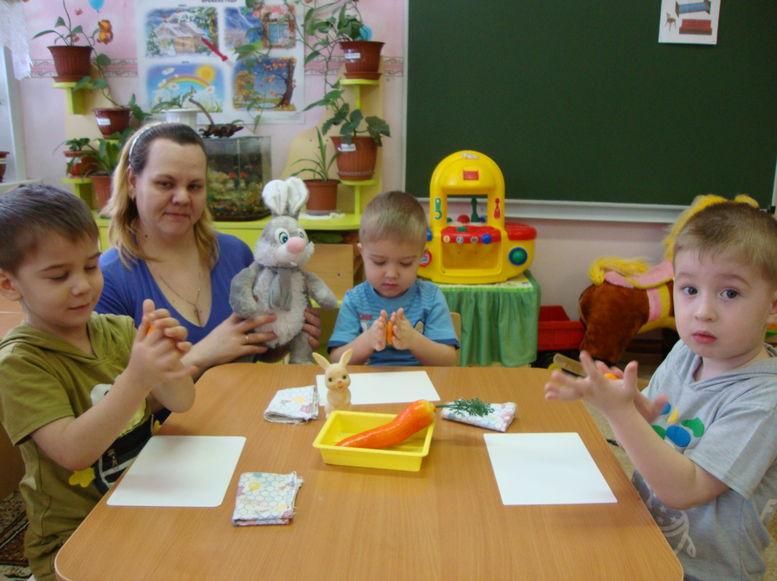
«Морковка для зайчика» - лепка
«Снег-снежок» рисование ватной палочкой

Slide 11
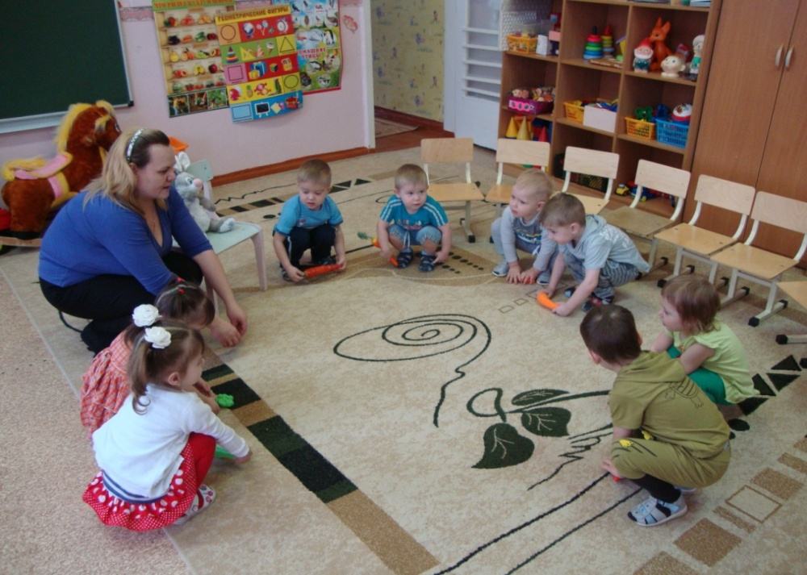
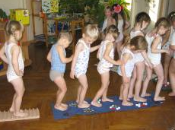
Утренняя гимнастика Игра-зарядка
“Заячья зарядка”
Зарядка после дневного сна “Лесная зарядка”

Slide 12
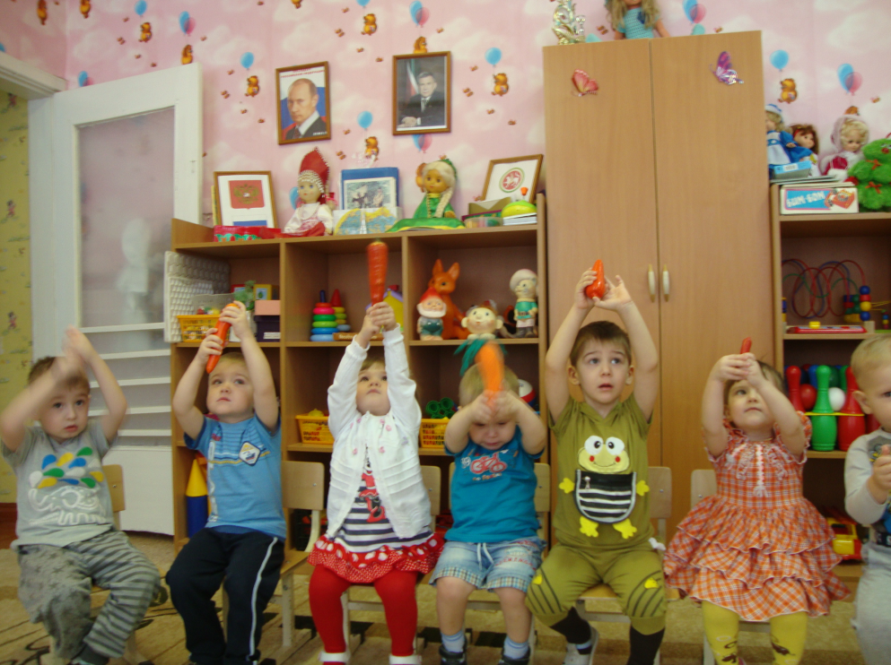
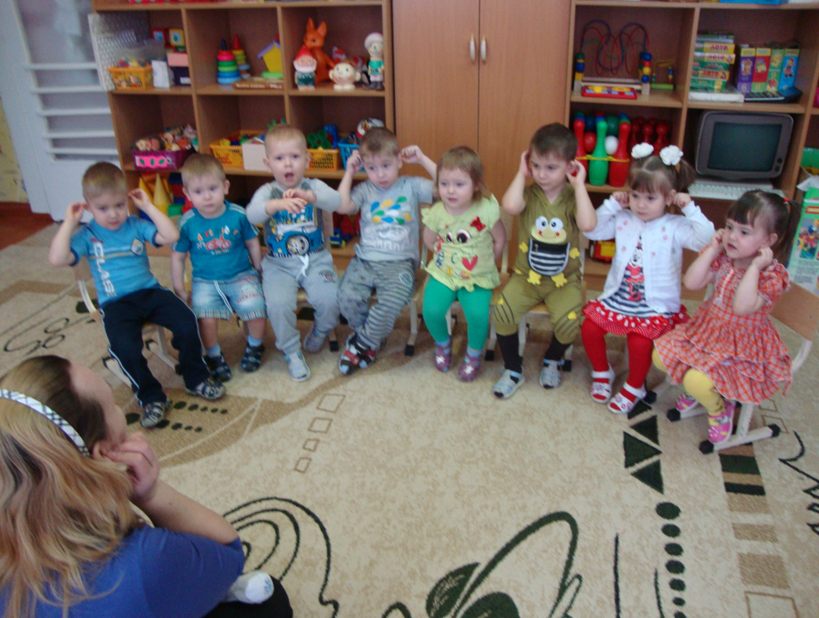
Офтальмологическая пауза «Посмотрим на морковку»
Самомассаж
«Жил-был зайка»

Slide 13
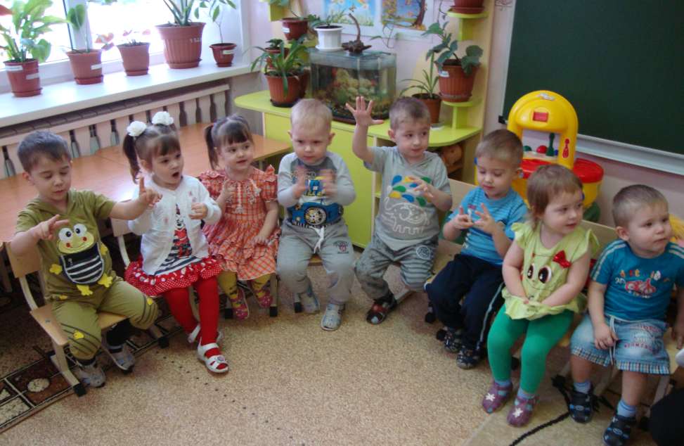
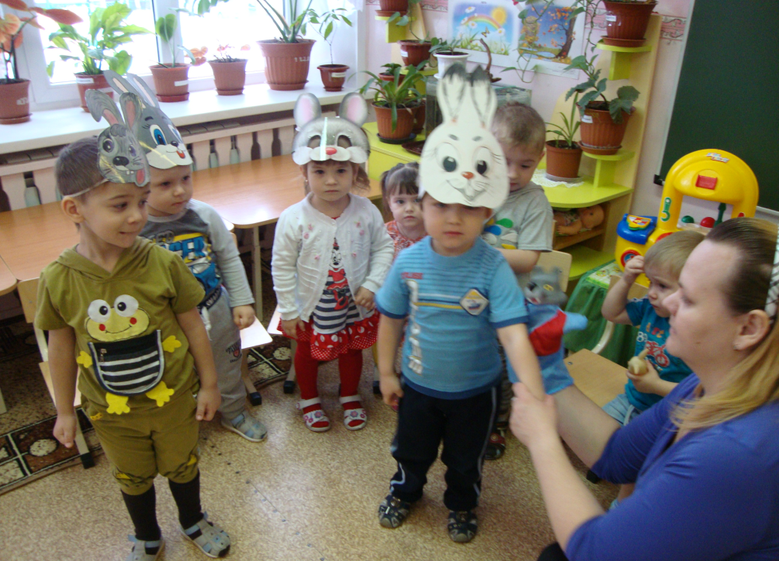
Пальчиковые игры: «Зайка- серые ушки», «Мы капусту рубим-рубим…»
Подвижная игра: «Зайцы и волк»

Slide 14
1. Дети узнают зайчика на картинке, в игрушке и называют его отличительные особенности (пушистый; длинные ушки, короткий хвост; прыгает быстро; ест морковку, капусту и т.д.) 2. С желанием играют в подвижные игры, имитируя движения зайца. 3. В играх проявляют заботливое, чуткое, внимательное отношение к нему.
Полученные результаты:

Slide 15
Литература
Аверина И.Е. Физкультурные минутки и динамические паузы в дошкольных образовательных учреждениях: практ. пособие/ И.Е. Аверина. – 4-е изд. – М.: Айрис-пресс, 2008. – 144 с.
Авторы-составители Левина С.А., Тукачева С.И. Физкультминутки. Вып. 2 – Волгоград: Учитель, 2009. – 76 с.
Развернутое перспективное планирование по программе “Радуга”. Первая младшая группа / авт.-сост. О.П. Власенко, М.В, Косьяненко, В.Н. Мезенцева. – Волгоград: Учитель, 2010. – 139 с.
Книга для чтения в детском саду и дома: 2–4 года: Пособие для воспитателей детского сада и родителей / Составитель В.В. Гербова и др. – М.: Оникс, 2011 – 272 с.
Лаптева Г.В. Развивающие прогулки для детей 1,5–3 лет. Весна. Лето. СПб.: Речь, 2011.
Комплексные занятия по программе “От рожлдения до школы” под ред. Н.Е. Вераксы, Т.С. Комаровой, М.А. Васильевой. Первая младшая группа / авт сост. О.П. Власенко [и др.]. – Волгоград: Учитель, 2011. – 292 с.
Загадки для развития речи, внимания, памяти и абстрактного мышления / сост. О.В. Узорова, Е.А. Нефедова. М.: АСТ: Астрель, 2005. – 222 с.
Теплюк С.Н. занятия на прогулках с детьми младшего дошкольного возраста: Пособие для педагогов дошк. Учреждений. – М.: Гаманит. Изд. Центр ВЛАДОС, 2001. – 160

Slide 16
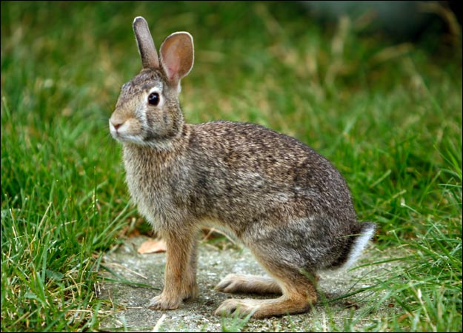
Зайчик
Зайчик

Slide 17
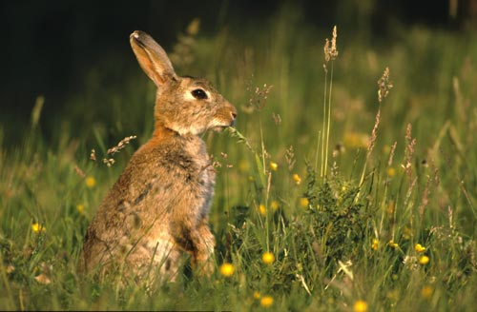
Зайчик живёт в лесу

Slide 18
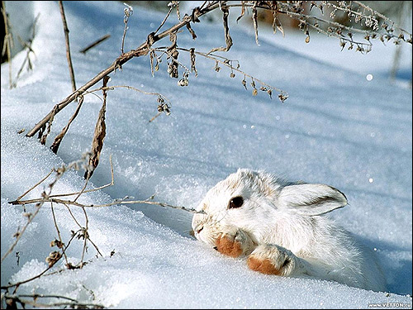
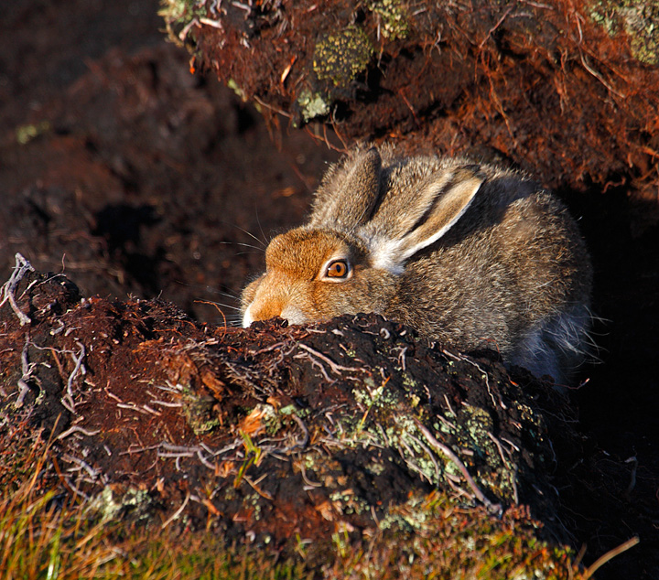
Заяц живёт в норке, которую он роет сам. Так он прячется от врагов: лисы и волка

Slide 19
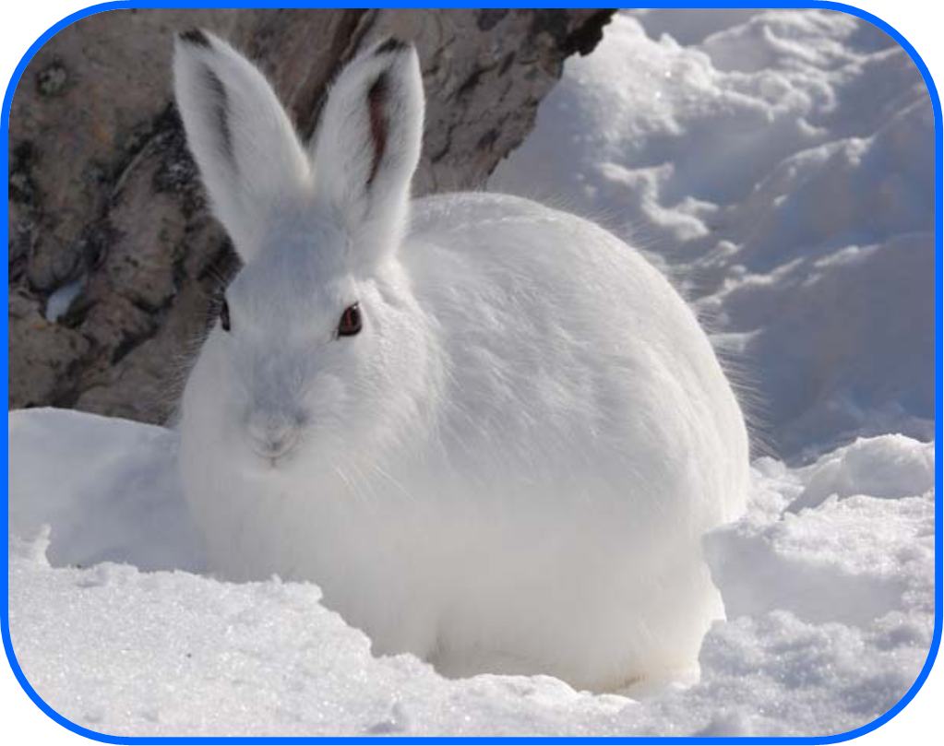
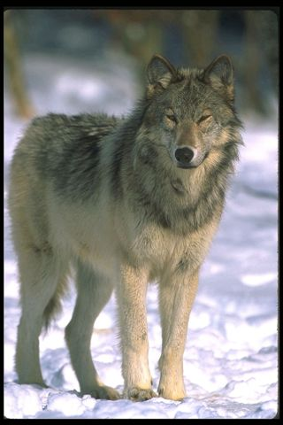
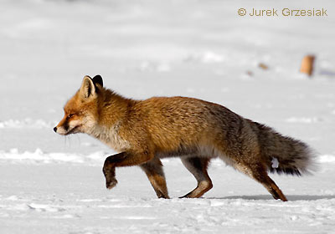
Лиса и волк охотятся на зайца, чтобы съесть

Slide 20
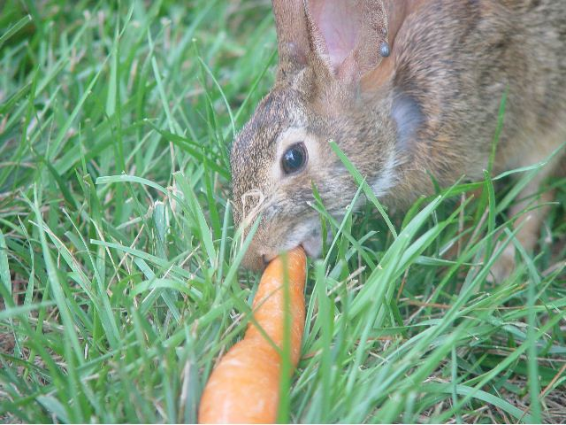
Летом заяц ест разную травку, яблоки, семена, ягоды, очень любит морковку и капусту

Slide 21
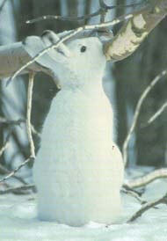
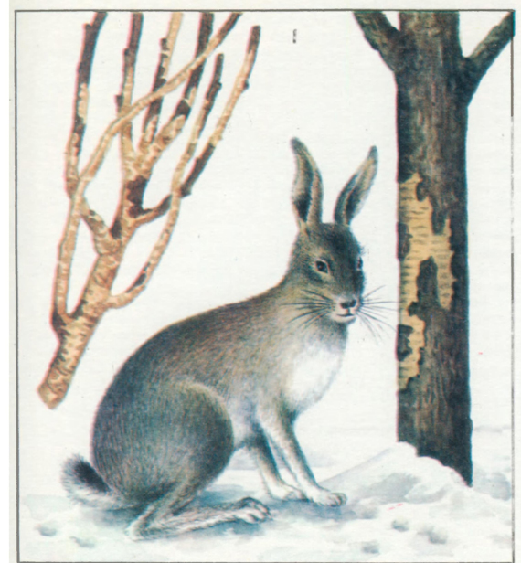
Зимой заяц грызет кору деревьев

Slide 22
Летом он серенький и его трудно увидеть в лесу

Slide 23
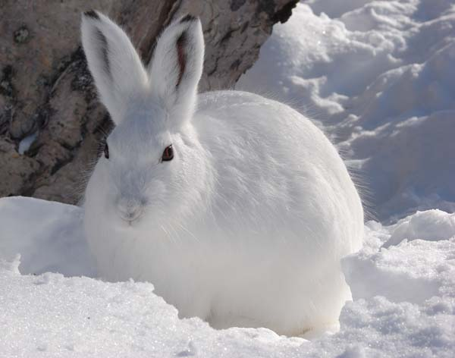
А зимой он белый и его совсем не видно на снегу

Slide 24
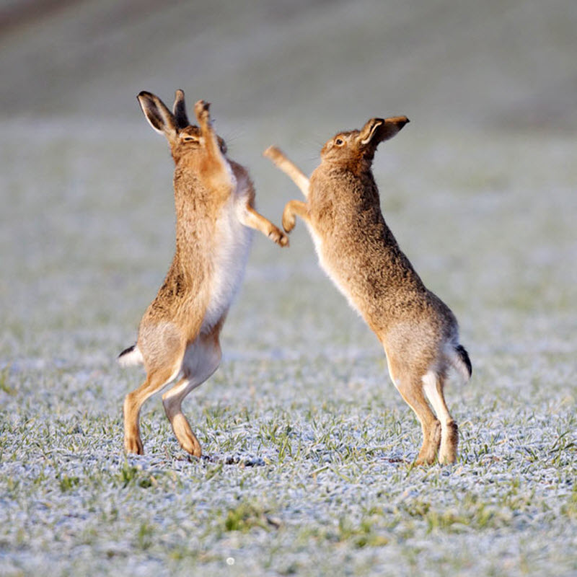
Зайцы очень любят играть

Slide 25
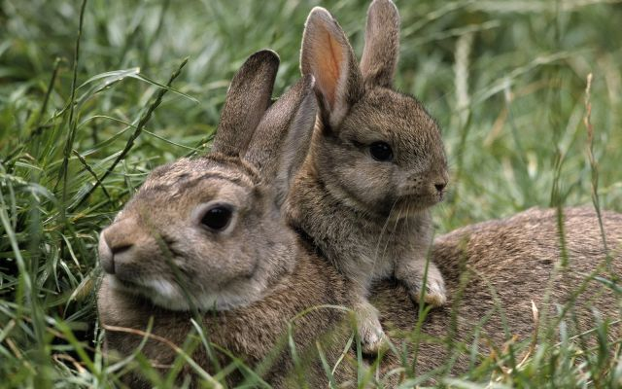
Маленький зайчонок рад встрече с мамой

Slide 26
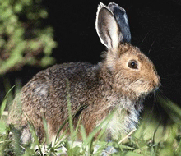
Длинное ухо, комочек пуха, прыгает ловко, любит морковку

Slide 27
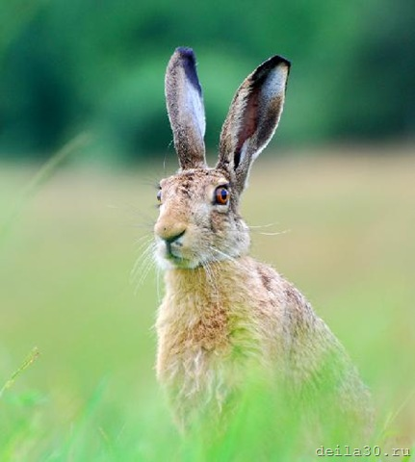
По полю скачет – ушки прячет, Встанет столбом – ушки торчком

Slide 28
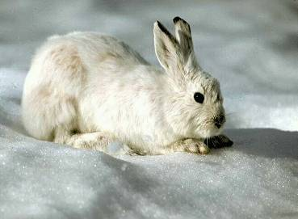
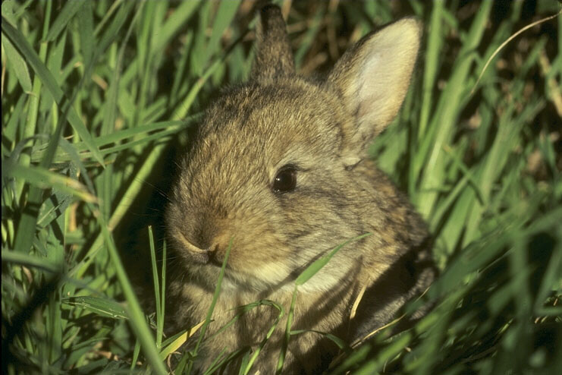
Зимой – белый, а летом - серый

Slide 29


